Slide 1
Calculs et automatismes
Primitives et équations différentielles

Slide 2
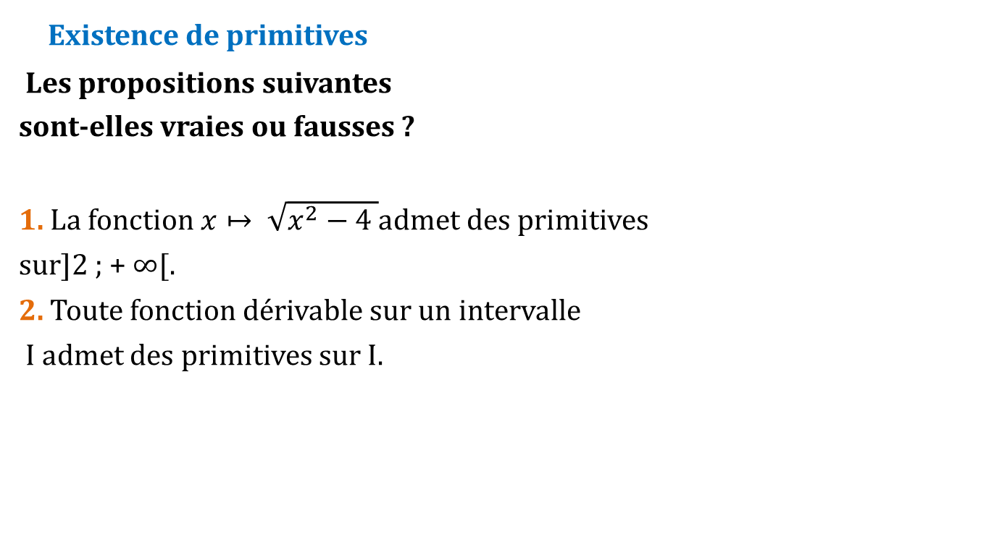
Primitives et équations différentielles
Existence de primitives
Les propositions suivantes
sont-elles vraies ou fausses ?
1. La fonction $x↦ \sqrt{x^{2}−4 }$admet des primitives
sur]2 ; + ∞[.
2. Toute fonction dérivable sur un intervalle
I admet des primitives sur I.
1
V | F
◻ | ◻
◻ | ◻

Slide 3
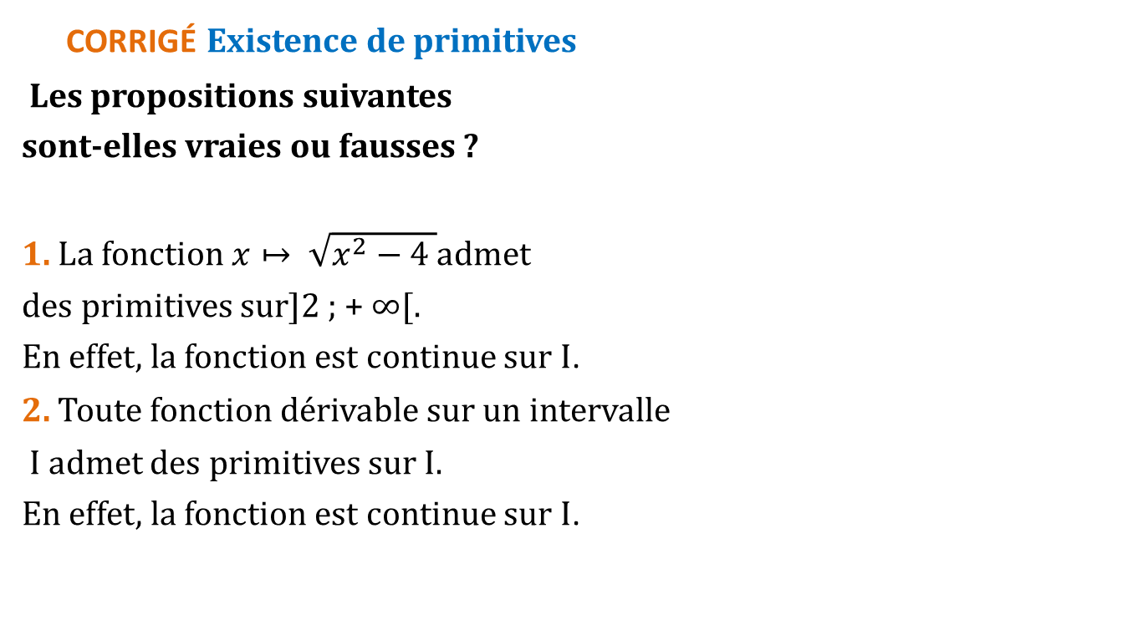
Primitives et équations différentielles
CORRIGé Existence de primitives
Les propositions suivantes
sont-elles vraies ou fausses ?
1. La fonction $x↦ \sqrt{x^{2}−4 }$admet
des primitives sur]2 ; + ∞[.
En effet, la fonction est continue sur I.
2. Toute fonction dérivable sur un intervalle
I admet des primitives sur I.
En effet, la fonction est continue sur I.
1
V | F
☑ | ◻
☑ | ◻

Slide 4
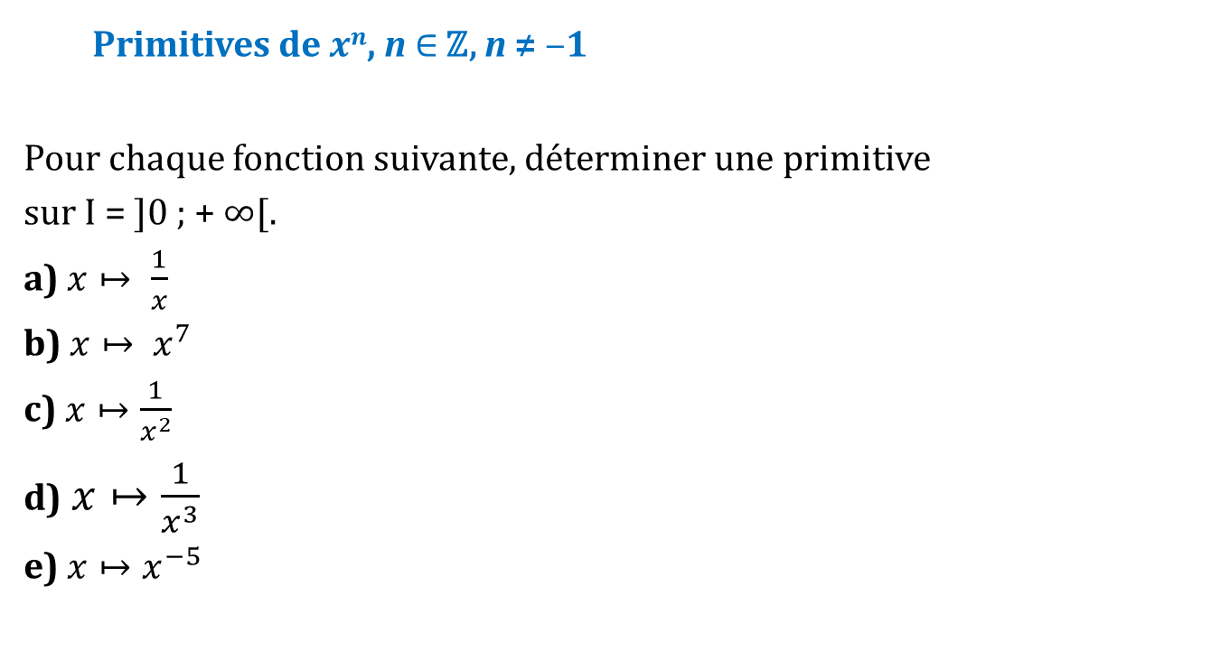
Primitives et équations différentielles
Primitives de $xn$, n$∈$ ℤ, n ≠$‒$1
Pour chaque fonction suivante, déterminer une primitive
sur I = ]0 ; + ∞[.
a) $x↦ \frac{1}{x}$
b) $x↦ x^{7}$
c) $x↦\frac{1}{x^{2}}$
d)$x↦\frac{1}{x^{3}}$
e) $x↦x^{−5}$
2

Slide 5
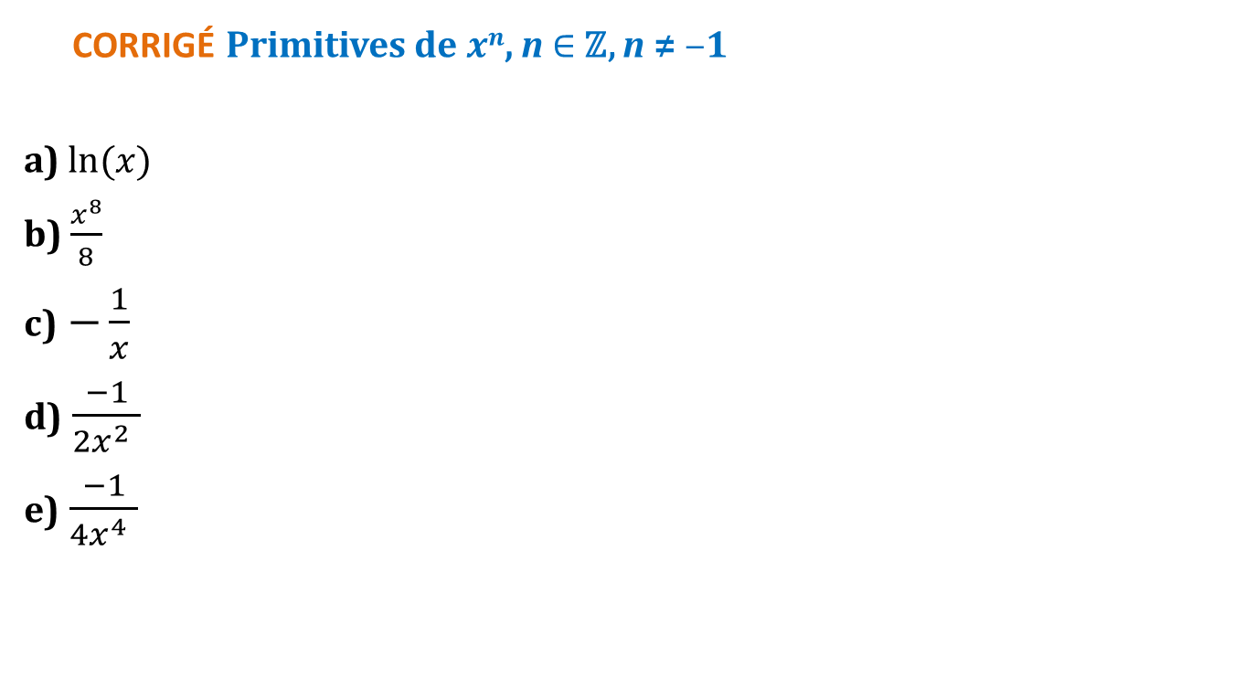
Primitives et équations différentielles
CORRIGÉ Primitives de $xn$, n$∈$ ℤ, n ≠$‒$1
a) $ln⁡(x)$
b) $\frac{x^{8}}{8}$
c) $−\frac{1}{x}$
d) $\frac{−1}{2x^{2 }}$
e) $\frac{−1}{4x^{4 }}$
2

Slide 6
Primitives et équations différentielles
Logique
Compléter les phrases suivantes.
1. Si F est une primitive d’une fonction f sur I, alors toute
fonction de la forme … est aussi primitive de f sur I.
2. Considérant deux fonctions F et G dérivables sur I, on a :
(F – G) ′ = 0 équivaut à … .
3. Si deux fonctions f et g continues sur I sont égales, alors
leurs primitives ….
3

Slide 7
Primitives et équations différentielles
CORRIGÉ Logique
1. Si F est une primitive d’une fonction f sur I, alors toute
fonction de la forme F + k avec k réel est aussi primitive de f sur I.
2. Considérant deux fonctions F et G dérivables sur I, on a :
(F – G) ′ = 0 équivaut à F = G + k avec k réel .
3. Si deux fonctions f et g continues sur I sont égales, alors
leurs primitives sont égales à une constante réelle près.
3

Slide 8
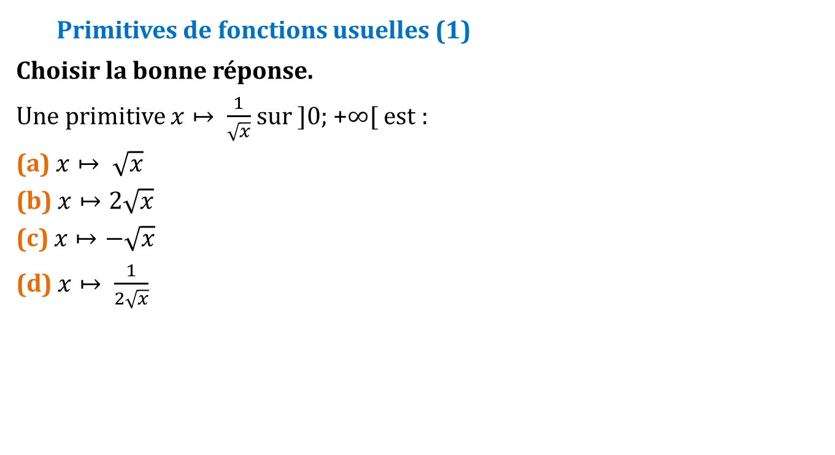
Primitives et équations différentielles
Primitives de fonctions usuelles (1)
Choisir la bonne réponse.
Une primitive $x↦ \frac{1}{\sqrt{x}}$ sur ]0; +∞[ est :
(a) $x↦ \sqrt{x}$
(b) $x↦2\sqrt{x}$
(c) $x↦−\sqrt{x}$
(d) $x↦ \frac{1}{2\sqrt{x}}$
4

Slide 9
Primitives et équations différentielles
CORRIGÉ Primitives de fonctions usuelles (1)
Réponse (b)
4

Slide 10
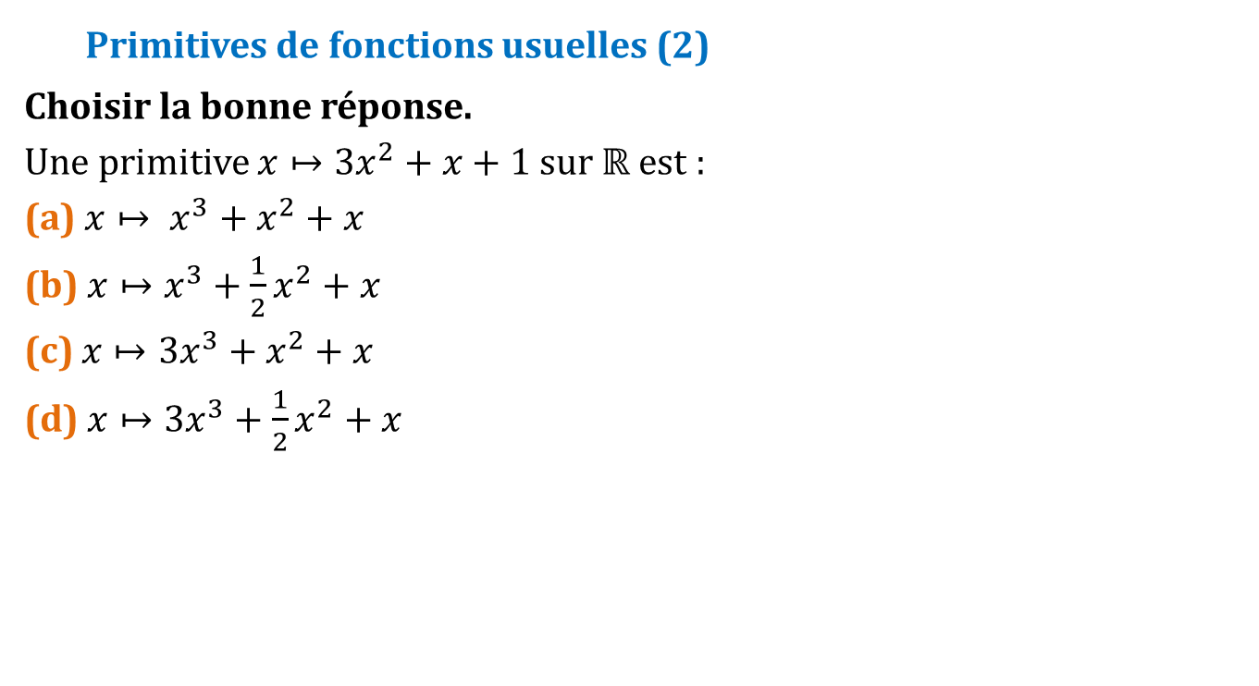
Primitives et équations différentielles
Primitives de fonctions usuelles (2)
Choisir la bonne réponse.
Une primitive $x↦3x^{2}+x+1$sur ℝ est :
(a) $x↦ x^{3}+x^{2}+x$
(b) $x↦x^{3}+{\frac{1}{2}x}^{2}+x$
(c) $x↦{3x}^{3}+x^{2}+x$
(d) $x↦{3x}^{3}+{\frac{1}{2}x}^{2}+x$
5

Slide 11
Primitives et équations différentielles
CORRIGÉ Primitives de fonctions usuelles (2)
Réponse (b)
5

Slide 12
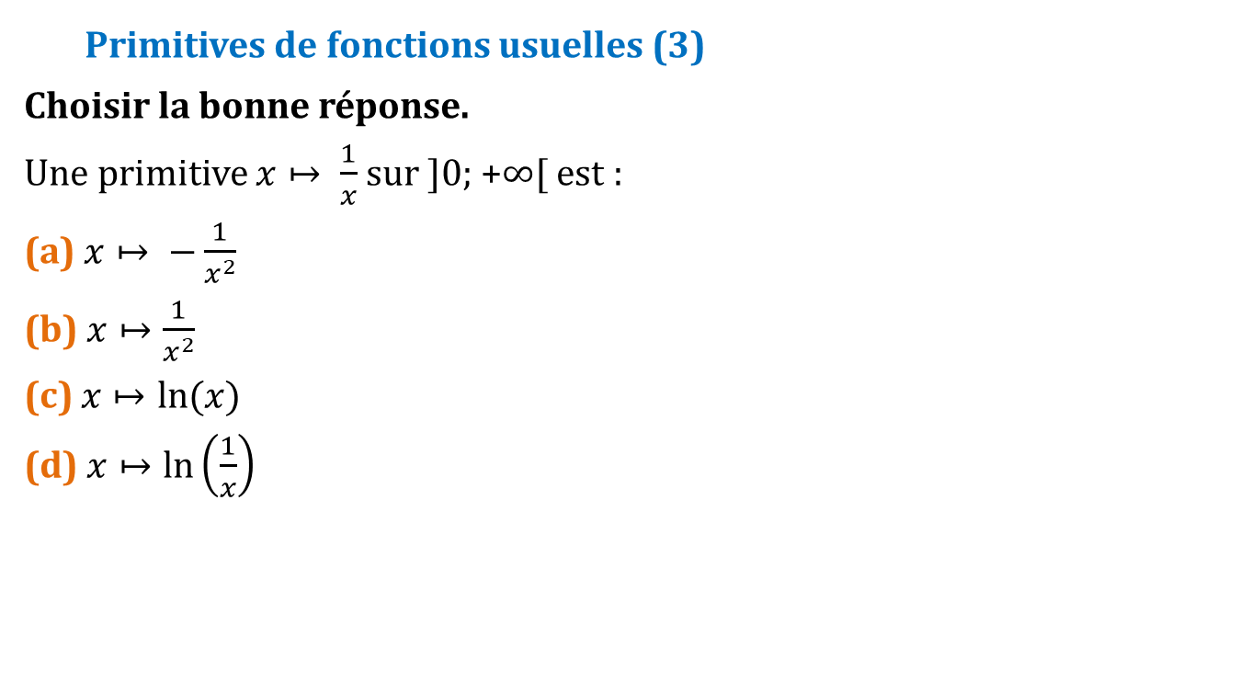
Primitives et équations différentielles
Primitives de fonctions usuelles (3)
Choisir la bonne réponse.
Une primitive $x↦ \frac{1}{x}$ sur ]0; +∞[ est :
(a)$x↦ −\frac{1}{x^{2}}$
(b)$x↦\frac{1}{x^{2}}$
(c) $x↦ln⁡(x)$
(d) $x↦ln\left(\frac{1}{x}\right)$
6

Slide 13
Primitives et équations différentielles
CORRIGÉ Primitives de fonctions usuelles (3)
Réponse (c)
6

Slide 14
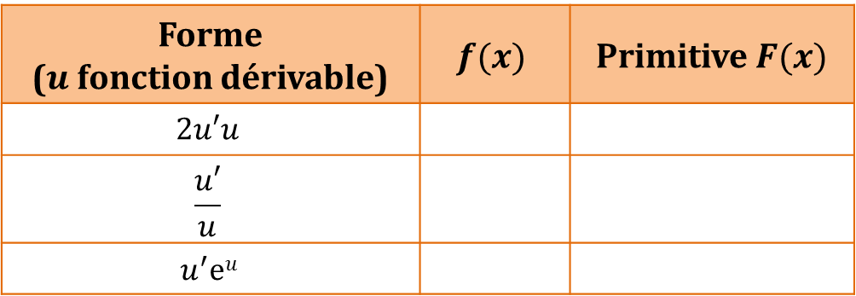
Primitives et équations différentielles
Primitives et opérations
Recopier et compléter le tableau suivant en proposant une fonction f et une primitive F.
7
Forme ($u$ fonction dérivable) | $$f(x)$$ | Primitive $F(x)$
$$2u′u$$
$$\frac{u′}{u}$$
$$u^{′}eu$$

Slide 15
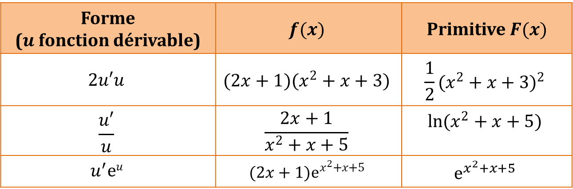
Primitives et équations différentielles
CORRIGÉ Primitives et opérations
On obtient, par exemple, le tableau complété suivant.
7
Forme ($u$ fonction dérivable) | $$f(x)$$ | Primitive $F(x)$
$$2u′u$$ | $$(2x+1)(x^{2}+x+3)$$ | $$\frac{1}{2}{(x^{2}+x+3)}^{2}$$
$$\frac{u′}{u}$$ | $$\frac{2x+1}{x^{2}+x+5}$$ | $$ln(x^{2}+x+5)$$
$$u^{′}eu$$ | $${(2x+1)e}^{x^{2}+x+5}$$ | $$e^{x^{2}+x+5}$$

Slide 16
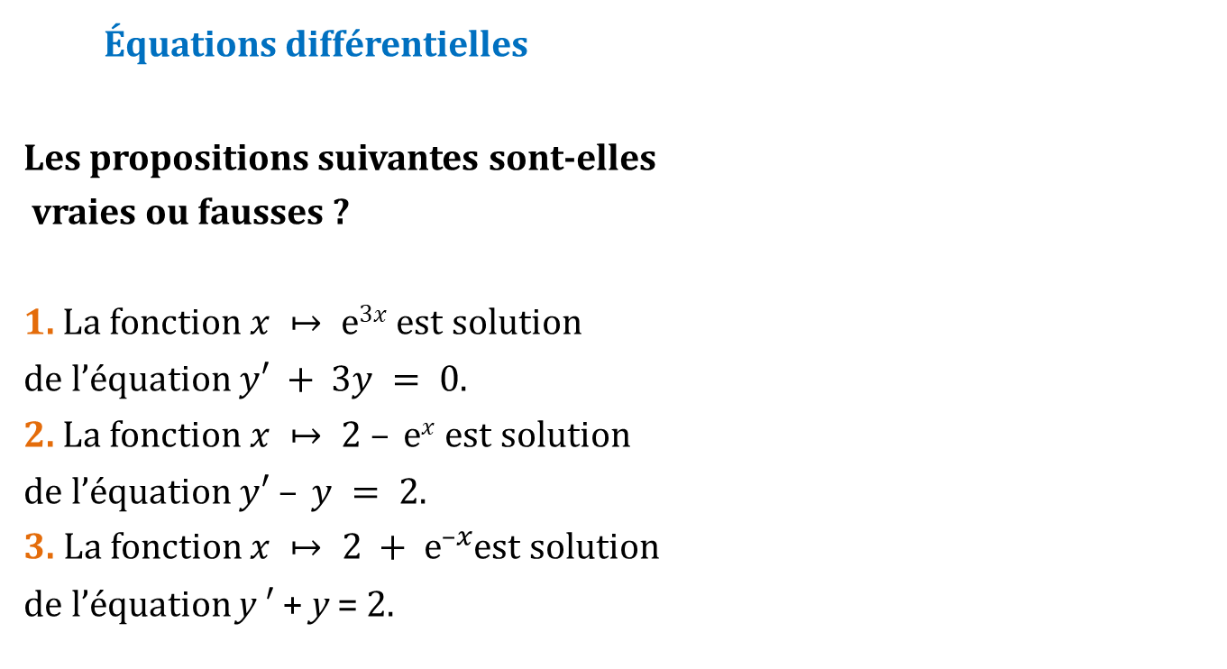
Primitives et équations différentielles
équations différentielles
Les propositions suivantes sont-elles
vraies ou fausses ?
1. La fonction $x ↦ \text{e}3x$est solution
de l’équation $y′ + 3y = 0$.
2. La fonction $x ↦ 2 – \text{e}x$est solution
de l’équation $y′ – y = 2$.
3. La fonction $x ↦ 2 + {\text{e}}^{–x}$est solution
de l’équation y ′ + y = 2.
8
V | F
◻ | ◻
◻ | ◻
◻ | ◻

Slide 17
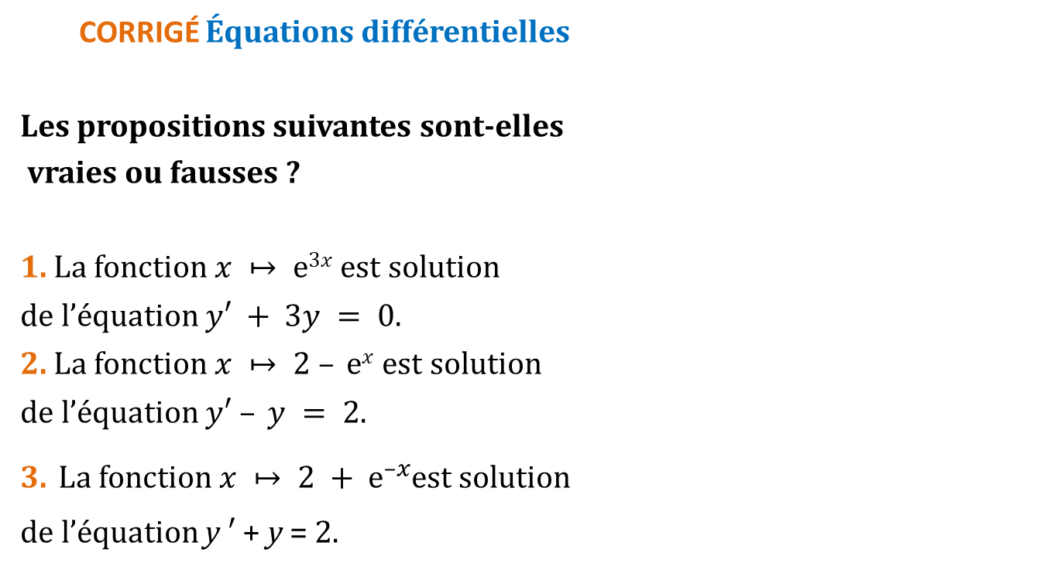
Primitives et équations différentielles
CORRIGÉ équations différentielles
Les propositions suivantes sont-elles
vraies ou fausses ?
1. La fonction $x ↦ \text{e}3x$est solution
de l’équation $y′ + 3y = 0$.
2. La fonction $x ↦ 2 – \text{e}x$est solution
de l’équation $y′ – y = 2$.
3. La fonction $x ↦ 2 + {\text{e}}^{–x}$est solution
de l’équation y ′ + y = 2.
8
V | F
◻ | ☑
◻ | ☑
☑ | ◻

Slide 18
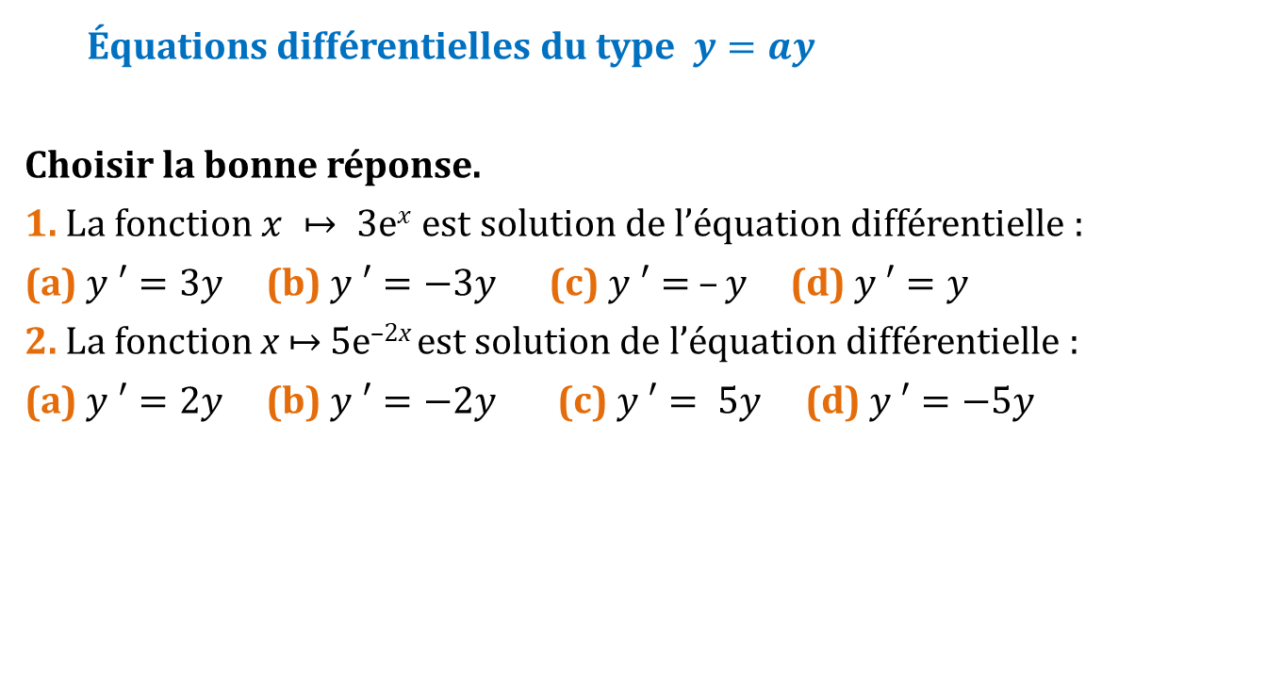
Primitives et équations différentielles
équations différentielles du type $y=ay$
Choisir la bonne réponse.
1. La fonction $x ↦ 3\text{e}x$est solution de l’équation différentielle :
(a) $y ′=3y$(b) $y ′=−3y$(c) $y ′= –y$(d) $y ′=y$
2. La fonction x ↦ 5e^{–2x} est solution de l’équation différentielle :
(a) $y ′=2y$(b) $y ′=−2y$(c) $y ′= 5y$(d) $y ′=−5y$
9

Slide 19
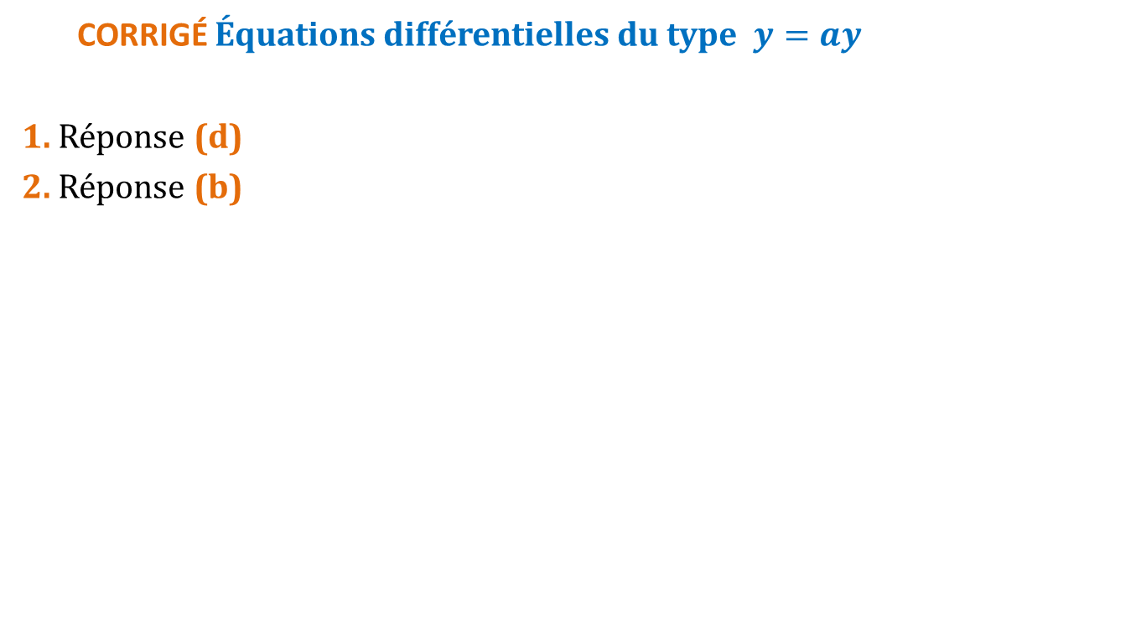
Primitives et équations différentielles
CORRIGÉ équations différentielles du type $y=ay$
1. Réponse (d)
2. Réponse (b)
9

Slide 20
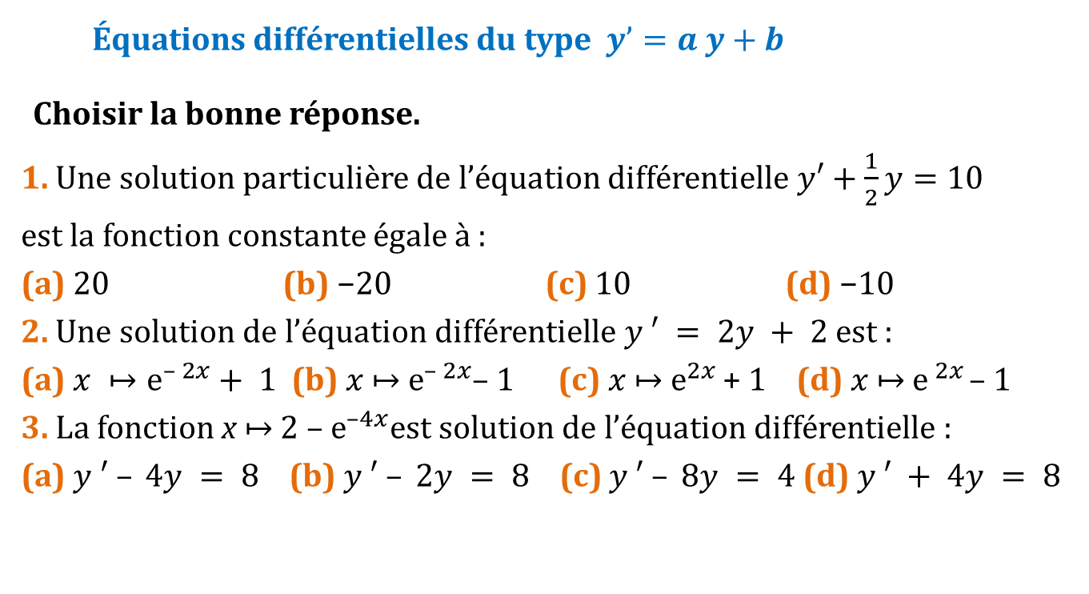
Primitives et équations différentielles
équations différentielles du type $y’=a y+b$
Choisir la bonne réponse.
1. Une solution particulière de l’équation différentielle $y′+\frac{1}{2}y=10$
est la fonction constante égale à :
(a) 20 (b) −20 (c) 10 (d) −10
2. Une solution de l’équation différentielle $y ′ = 2y + 2$est :
(a)$x ↦{\text{e}}^{– 2x}+ 1$(b) $x$ ↦ ${\text{e}}^{– 2x}$– 1 (c) $x$ ↦ ${\text{e}}^{2x}$ + 1 (d) $x$ ↦ ${\text{e}}^{ 2x}$ – 1
3. La fonction x ↦ 2 – ${\text{e}}^{–4x}$est solution de l’équation différentielle :
(a)$y ′ – 4y = 8$(b) $y ′ – 2y = 8$(c) $y ′ – 8y = 4$(d) $y ′ + 4y = 8$
10

Slide 21
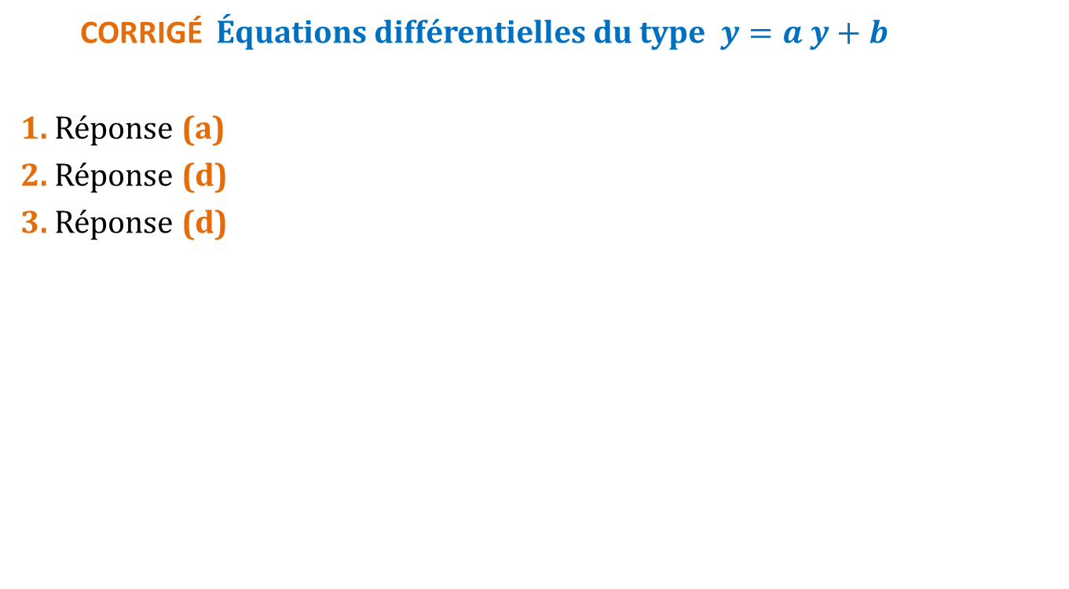
Primitives et équations différentielles
CORRIGÉ équations différentielles du type $y=a y+b$
1. Réponse (a)
2. Réponse (d)
3. Réponse (d)
10

Slide 22
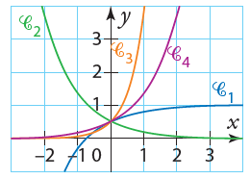
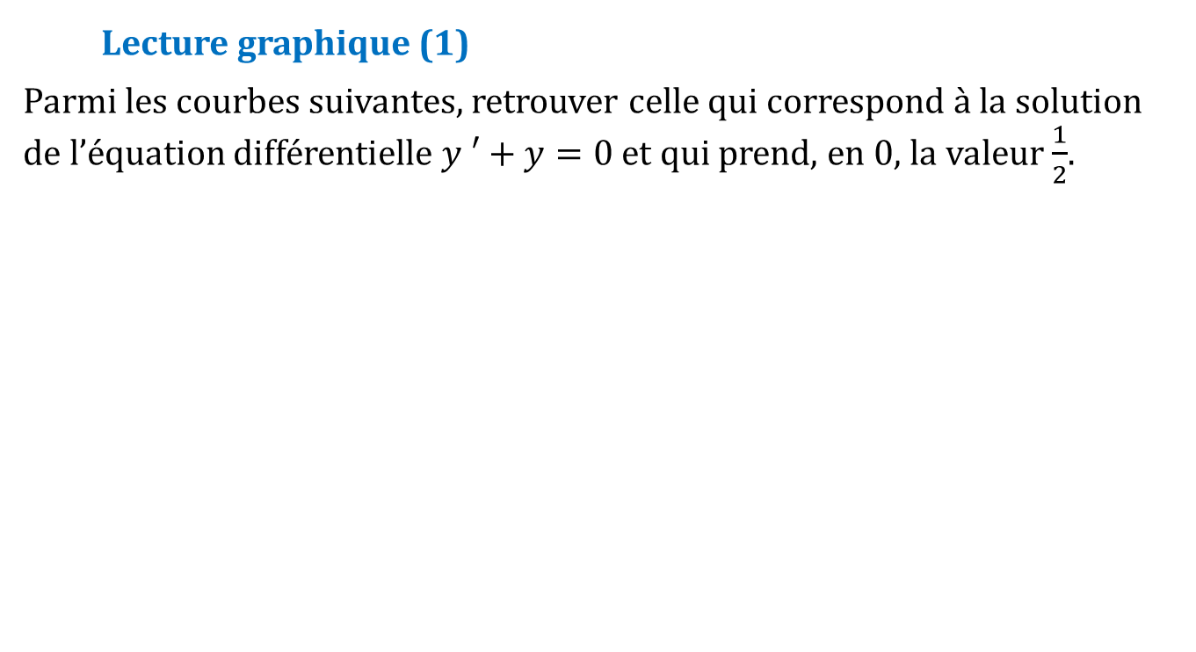
Primitives et équations différentielles
Lecture graphique (1)
Parmi les courbes suivantes, retrouver celle qui correspond à la solution de l’équation différentielle $y ′+y=0$et qui prend, en 0, la valeur $\frac{1}{2}$.
11

Slide 23
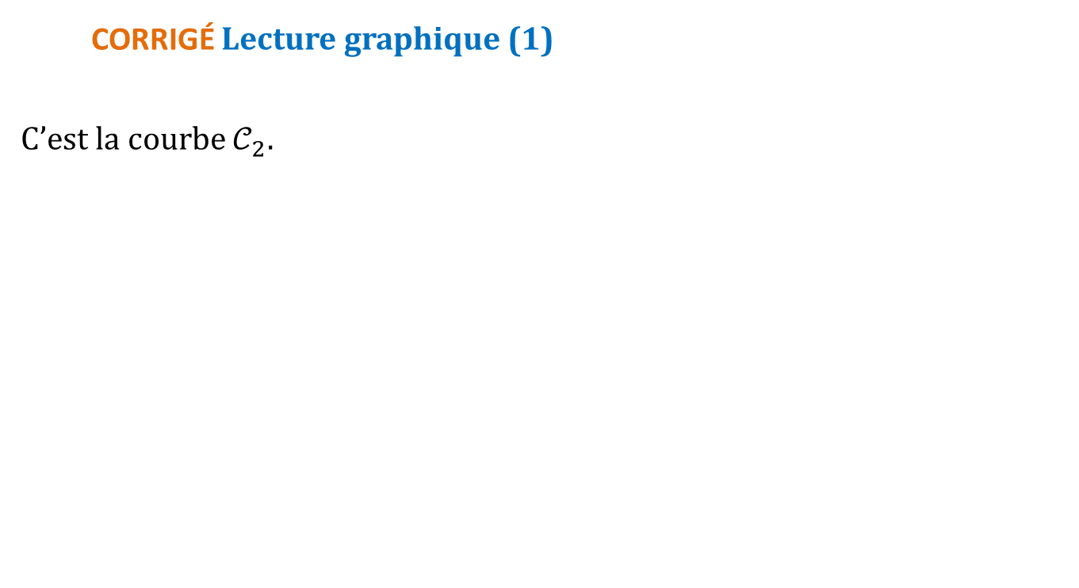
Primitives et équations différentielles
CORRIGÉ Lecture graphique (1)
C’est la courbe ${\text{𝒞}}_{2}.$
11

Slide 24
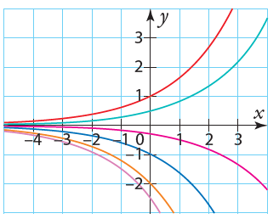
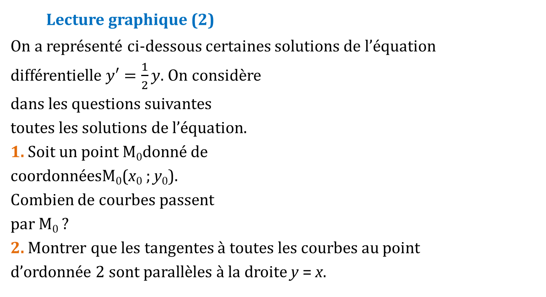
Primitives et équations différentielles
Lecture graphique (2)
On a représenté ci-dessous certaines solutions de l’équation
différentielle $y′=\frac{1}{2}y.$On considère
dans les questions suivantes
toutes les solutions de l’équation.
1. Soit un point M₀donné de
coordonnéesM₀(x₀ ; y₀).
Combien de courbes passent
par M₀ ?
2. Montrer que les tangentes à toutes les courbes au point
d’ordonnée 2 sont parallèles à la droite y = x.
12

Slide 25
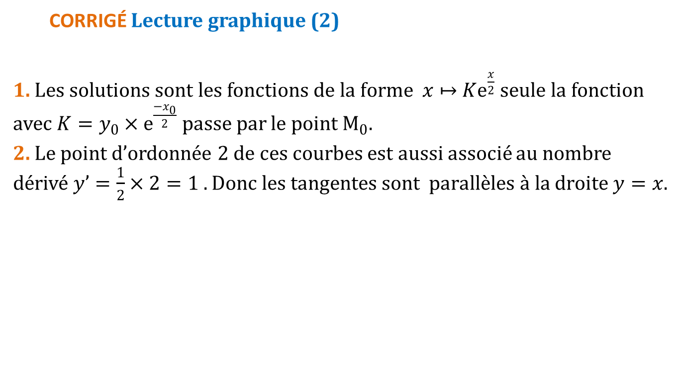
Primitives et équations différentielles
CORRIGÉ Lecture graphique (2)
1. Les solutions sont les fonctions$de la forme x↦$ $K{\text{e}}^{\frac{x}{2}}$ seule la fonction avec $K=y_{0}×e^{\frac{−x_{0}}{2}}$ passe par le point ${\text{M}}_{0}$.
2. Le point d’ordonnée 2 de ces courbes est aussi associé au nombre dérivé $y’=\frac{1}{2}×2=1 .\text{Donc} \text{les} \text{tangentes} \text{sont} \text{parall}\text{è}\text{les}\text{ à }\text{la} \text{droite} y=x.$
12

